Slide 1
التدخين و أضراره
محمد البيابي
عبدالإله العنزي

Slide 2
المقدمة
التدخين أو الاستنشاق هو تلك النوبات من احتراق التبغ وسحبها دخانها بالفم ليتم دخول أثر احتراقها من دخان وما يحمله أثر احتراق التبغ في الفم والأنف ومنهما إلى الجهاز التنفسي للإنسان... ويتم التدخين بطرق متنوعة عن طريق السجائر الورقية الملفوفة أو الغليون...
وهناك من يمضغ أوراق نبات التبغ... وهناك من يجففها ويعالجها ثم يلفها بسجائر من الورق ويحرق طرفها ثم يقوم بعملية سحب الهواء المحترق للسيجارة... ويعتبر التدخين عادة شعبية عامة نجدها في كل أنحاء العالم تقريبا... حتى أن الديانات لم تحرمه... ماعدا فئة من علماء المسلمين حرموه بسبب الأضرار المادية والصحية التي يورثها التدخين... أما عن شعبيته فمثلا في الولايات المتحدة الأمريكية هناك أكثر من 45 مليون شخص يدخنون التبغ ما مجموعه 480 مليار سيجارة تقريبا في كل سنة.
وحتى عام 1940 كان التدخين يعتبر غير مؤذي ولكن المعمل والبحث الإكلينيكي أثبت بأن التدخين خطر على الصحة حيث تحتوي السيجارة العادية الواحدة على حوالي 4000 مادة كيميائية بعضها سام بدرجة كبيرة... وهناك على الأقل 43 من
هذه المواد تسبب السرطان...
والنيكوتين يعتبر المادة الرئيسية في دخان التبغ وكلاهما سام بدرجة كبيرة

Slide 3
ما هو التدخين
التدخين طاعون هذا العصر ولكنه يختلف عن الطاعون الذي تسببه الجراثيم حيث تظهر أعراض مرض الجراثيم على الضحية خلال أيام قليلة، بينما هذا الطاعون لا تظهر أعراضه على الضحية إلاّ بعد سنوات وتسبب الإصابة بالأمراض التي كانت تظهر نتيجة لتقدم السن مثل السرطان وأمراض القلب. لذلك لم تعرف حقيقة أضراره في القرون الأربعة الأولى من استعماله. فالدخان هو السم القاتل، يحتوي على آلاف الكيماويات وأعداد من المواد المشعة و المسرطنة بما فيها بولونيوم 210 المشّع مما يجعل التبغ أخطر سم قاتل للإنسان المدخن أو الذي لايدخن ولكن يستنشق دخان المدخنين من حوله.

Slide 4
نبذة عن التدخين
في أوائل القرن السادس عشر ادخل مكتشفو أمريكا عادة التدخين إلى الحضارة الأوروبية، ومصطلح نيكوتين الذي يتداوله الناس عند التحدث عن التدخين أخذ من اسم جون نيكوت سفير فرنسا في لشبونة والذي دافع عن التبغ وكان يؤكد أن للتدخين فوائد مثل إعادة الوعي وعلاج الكثير من الأمراض. من الغريب أن أول إحصائية عن التدخين في الولايات المتحدة الأمريكية ظهرت في عام 1880 وكان تعداد السكان خمسين مليون فقط ثبت أنهم يدخنون 1,3 بليون سيجارة سنويا وحينما ارتفع عدد سكان الولايات المتحدة الأمريكية إلى
204 مليون ارتفع عدد السجائر المدخنة إلى 536 بليون سيجارة سنويا.
من هذا يتضح أن السكان زادوا بنسبة 300% أي أن زيادة السجائر أكثر من زيادة السكان 133 مرة.

Slide 5
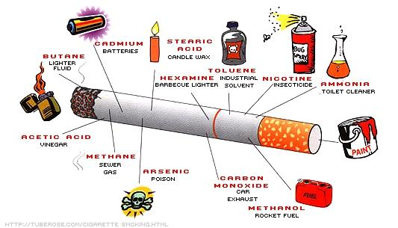

Slide 6
ما هي مخاطر التدخين واستخدام التبغ ؟
مخاطر التدخين على الصحة كبيرة جدا . وتقرر منظمة الصحة العالمية وجميع الهيئات الطبية في العالم أن التدخين هو أكبر خطر على الصحة يواجه البشرية اليوم . ومع ذلك يمكن بجهود منسقة أن يتم التغلب على مشاكله العديدة . يقتل التدخين أربعة ملايين شخص كل العام . والعدد في ازدياد بسبب الزيادة السكانية وخاصة في العالم الثالث . وتقدر منظمة الصحة العالمية أن يصل العدد إلى 10 ملايين شخص يتوفون سنويا بحلول عام 2020 م .

Slide 7


Slide 8
أضرار التدخين
ضررٌ بدني:
حيثُ يُضعف القوى ويُغير لون الوجه بالصُفرة والإصابة بالسعال الشديد الذي قد يؤدي إلى مرض السل؛ وأنه لا فرق في حرمة المضر بين أن يكون ضرره دفعياً (أي يأتي دفعة واحدة) وأن يكون تدريجياً فإن التدريجي هو الأكثر ُوقوعاً.
ب- ضررٌ مالي:
ويُعنى به أن في التدخين تبذيراً للمال لأنه لا يفيد لا في الجسم ولا في الروح ولا في الدنيا ولا في الآخرة وقد نهى النبي صلى الله عليه وسلم عن
إضاعة المال.
أضراره من ناحية دينية 1- أنه يؤذي المؤمنين غير المدخنين، ويجلب عليهم الضرر. 2- أنه يفسد الهواء النقي.
3- أنه تبذير، والله تعالى يقول: وَلاَ تُبَذِّرْ تَبْذِيراً [الإسراء:26 4- أنه إسراف، والله تعالى يقول: وَلاَ تُسْرِفُواْ إِنَّهُ لاَ يُحِبُّ الْمُسْرِفِينَ [الأنعام:141] 5- أنه يجعل صاحبه قدوة سيئة لأبنائه فيقلدونه في تعاطيه. 6 - أن التجارة فيه والكسب منه حرام. 7- أنه يؤدي إلى الوفاة، وقد ذكرت هيئة الصحة العالمية أن الوفيات الناتجة عن التدخين أكثر من الوفيات الناتجة عن أي وباء آخر

Slide 9
اضرار التدخين
التدخين هو أهم الأسباب التي تؤدي إلى أمراض الرئة المزمنة وغير السرطانية. إنه لمن الواضح علميا أن التدخين يسبب تغييرات في القصبات الهوائية والرئة تتطور تدريجيا حتى تسبب التهاب القصبات المزمن. يبدأ هذا المرض كسعال بسيط في الصباح لا يعيره المدخن اهتماما (سعلة سيجارة) ثم تتطور هذه السعلة إلى ضيق النفس والنزلات الصدرية المتكررة والصفير عند التنفس وفي الحالات المتقدمة يصعب على المريض القيام بأي جهد جسدي. لقد أثبتت دراسات على المراهقين أن أمراض الرئة المزمنة قد تنشأ بعد تدخين
5-10 سجائر في اليوم لمدة عام أو عامين. إن وجود الفلتر ليس ضمانه إذ أن الفلتر الفعال الذي يزيل كل النيكوتين والرماد والزيوت وغيرها من الكيماويات من الدخان لا يمكن لهذا الدخان أن يعبره. زيادة على الأمراض الرئوية المزمنة التي يسببها التدخين فهو يزيد بعض الأمراض الرئوية كالربو مثلا ويجعل إصابة الرشح والتهاب القصبات الحاد أكثر حدة.

Slide 10
اضرار التدخين
من ناحية طبية •كل منتجات التبغ : سجاير، سيكار ،معسل، شيشة يوجد بها نيكوتين.
•النيكوتين مادة تسبب الإدمان مثل الكوكايين والهيروين.
•النيكوتين عبارة عن مادة سامة.
•نقطة واحدة من النيكوتين الخالص ممكن أن تقتل شخص عادي.
•النيكوتين في السيجارة لن يقتلك في الحال لكنه سيعمل على زيادة دقات القلب ويرفع ضغط الدم.
•دخان السيجارة به أكثر من 4000 مادة كيميائية ضارة.
•40 نوع على الأقل من المواد الكيميائية التي بالسيجارة تسبب السرطان.
•أحد مخلفات السجائر هو أول أكسيد الكربون وهو نفسه الذي يوجد في عوادم السيارات.
•المواد الكيميائية الأخرى تشمل الأمونيا (ويستخدم في تنظيف الحمامات) وارسنيك (يستخدم لقتل الفئران). •التدخين يسبب السرطان، أمراض القلب والشرايين والرئة والجلطات.
•الدراسات بينت أن المدخن يفقد 7 دقائق من حياته في كل مرة يدخن فيها سيجارة.
•السموم التي فيه تسبب تخريش في الجلد ، وبعضها يسبب البصاق والسعال ،وظهور اللون الأصفر عند المدخن ، وقد أجريت تجارب للتخلص من هذه السموم ولكنها باءت بالفشل ، وبعض هذه السموم تفتك بالأغشية الرقيقة الملتفة حول الأوتار الصوتية فيسبب ذلك البحة عند المدخن .
•- يسبب التدخين ضيقاً في التنفس بسبب خراب الأكياس الهوائية في الرئتين ، ويسبب آلام الحلق .
• يضعف حاسة الشم والذوق والنظر والقدرة على تمييز الألوان .

Slide 11
أضرار التدخين
• تتكدس السموم في الكبد ، فيشعر المدخن بالتعب والإرهاق لأي مجهود ، لأن الكبد لا تستطيع حجز السموم بهذه الكثرة .
• يسبب التدخين ارتفاع في ضغط الدم وتصلب الشرايين الذي يؤدي إلى موت الفجأة، •- التدخين من الأسباب الرئيسة لأمراض السرطان أي سرطان الرئة ، وقد أجرى أحد الباحثين تجربة ، حيث أحضر عدداً من الفئران ووضع على جلدها محلول دخان السيجارة فظهر بعد خمسة عشر يوماً ورم السرطان . واعلم أن سرطان الرئة يندر بين غير المدخنين . وقد مات بهذا المرض عام 1963 م في بريطانيا 25 ألف شخص ، وبأمريكا 41 ألف شخص .
•كثرة السعال عند المدخنين .
• توقف نمو الجسم .
•التدخين مفتر للأعصاب والمخ ، لأنه يحدث انتعاش وقتي ، فما يلبث أن يزول ويشعر صاحبه بالخمول والكسل والفترة .
• المدخن لا يستطيع القيام بأي نشاط رياضي ، وإن قام به فهو مهزوز

Slide 12
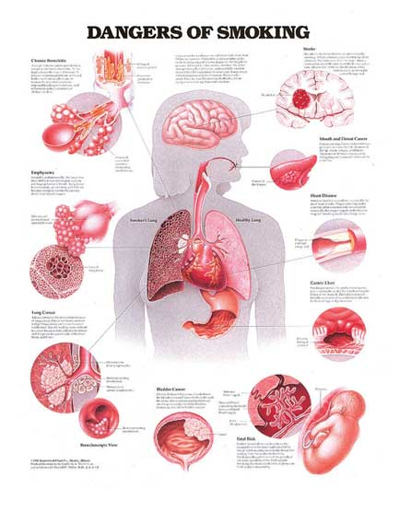
تحذير
ابتعد عن التدخين كي لا تخسر حياتك لان التدخين مضر للصحة .
فهو يؤثر على جهاز التنفس لدى الإنسان .

Slide 13
الاستفسارات والاقتراحات

